Slide 1


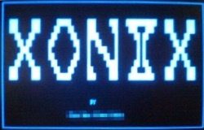
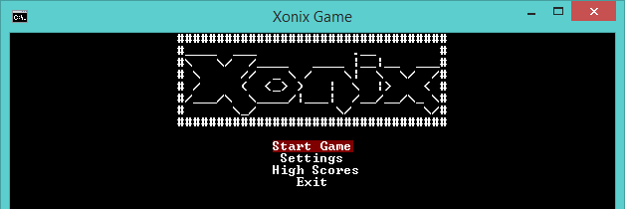
Отборна работа
Курс: CSharp част 2
Отбор: Belokk
Facebook: линк
Telerik Software Academy
academy.telerik.com

Slide 2
Belokk Team
Веселин Димитров
veselin.dimitrov.1848
Илиян Илиев
iliev72
Димитър Димитров
Mitakis2002
Светослав Иванов
Lnxslackware
Калоян Анастасов
Kasskata
Лазар Георгиев
lazo003
Атанас Русенов
a_rusenov
Надежда Васова
nadezhda_vassov
Ангелина Демитрова
AngelinaD
Росица Чанкова
rositsa.chankov

Slide 3
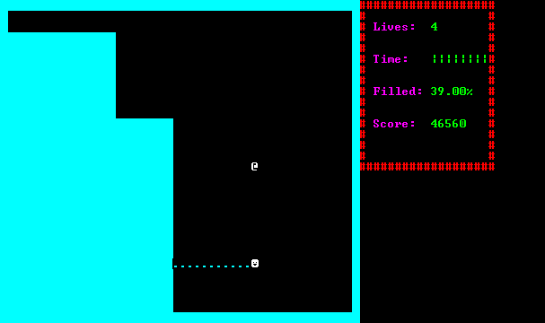
Xonix – The Game
Цел на играта
Да се загради площ от минимум 80%, без топчетата, движещи се свободно в полето, да докоснат играча

Slide 4
Имплементация
Ball Class - топчетата движещи се по екрана
Движение (еднократно и постоянно)
Проверка за сблъсък и убийство
DrawEngine Class - ползва се за всички принтирания по екрана
Принтира игралното поле - квадрат по квадрат
Рефрешва полето, принтирайки само промените (използва се опашка за запазване на промените за принтиране)
Принтира на определена позиция

Slide 5
Имплементация (2)
FSIOInterface Class - интерфейс към файловата система
Чете .dat файлове
Пише .dat файлове
Чете .txt файлове
GameField Class - игралното поле
Държи матрица с полето
Изчислява заградените квадратчета при всеки ход

Slide 6
Имплементация (3)
Player Class – играча
Движение в различни посоки
Постоянно движение в различни посоки
Принтира опашка след себе си
Settings Class - държи настройките на играта
Чете и парсва .ini файл (поддържа и коментари)
Зарежда времето за игра
Зарежда големината на полето
Зарежда трудността (броя топчета)

Slide 7
Имплементация (4)
Sidebar - страничен прозорец с информация
Принтира оставащите животи
Принтира оставащото време (таймер)
Принтира заграденото пространство като процент от цялото
Принтира събраните до момента точки
Game - основен клас на играта
Съдържа Main() метода

Slide 8
Имплементация (5)
StartingMenu - начално меню на играта
Стартира играта
Използва се за настройки
Смяна на трудност
Смяна на размера на игралното поле
Показване на клавишите за игра
Показва най-добрите резултати

Slide 9
Благодарим Ви за вниманието!

